Slide 1
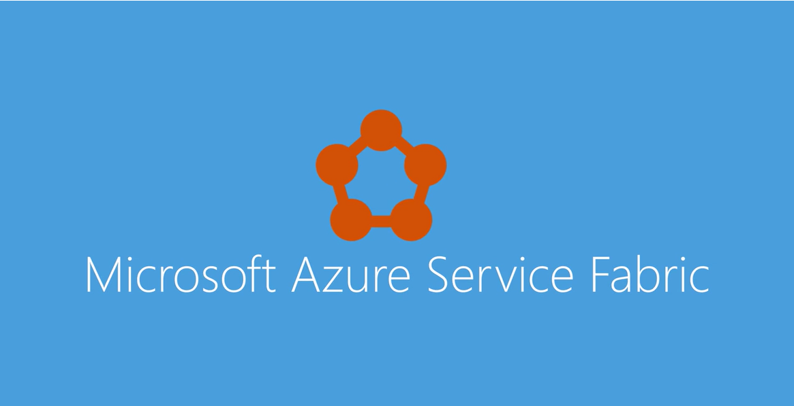

Slide 2


Slide 3
什么是Service Fabric

Slide 4
传统服务的弊端

Slide 5

All the function into one service

Slide 6

Long time deploy new feature

Slide 7
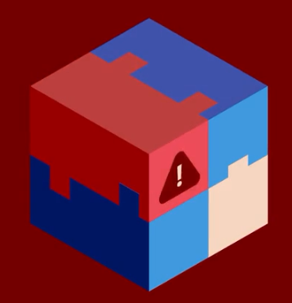

扩展很贵，慢，因为每个组件都同样的复制一份,即使是不用的部分

Slide 8

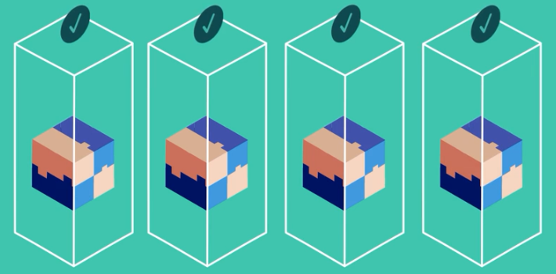
可用性和可靠性通过硬件冗余达到，more cost，complexity

Slide 9

发布时间
可用性
可扩展性

Slide 10



Slide 11


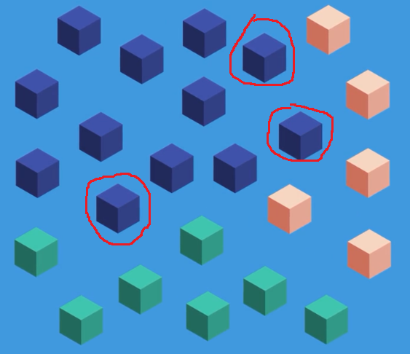
Update and scale independently, 提升质量和效率

Slide 12
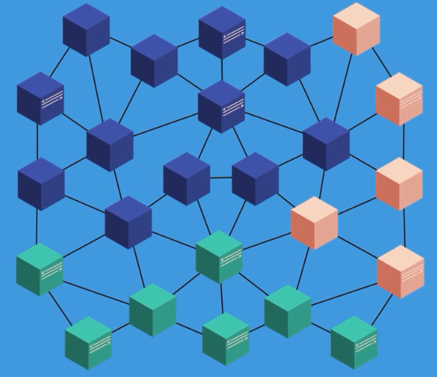
Developer needs write additional code. Inter service communication and xxxxxx

Slide 13
Running Azure, On-Premises, Other clouds, 开发人员关注code and delivery business xx，

Slide 14
Running Azure, On-Premises, Other clouds, 开发人员关注code and delivery business xx，

Slide 15
Service Fabric的诞生

Slide 16
Azure Service Fabric 是一款分布式系统平台，可方便用户轻松打包、部署和管理可缩放的可靠微服务和容器。 开发人员和管理员不需解决复杂的基础结构问题，只需专注于实现苛刻的任务关键型工作负荷，即那些可缩放、可靠且易于管理的工作负荷。

Slide 17
为什么要使用Service Fabric

Slide 18
Service Fabric 的优缺点

Slide 19
Service Fabric 服务

Slide 20
Service Fabric 术语

Slide 21
群集
节点
分区

